Slide 1
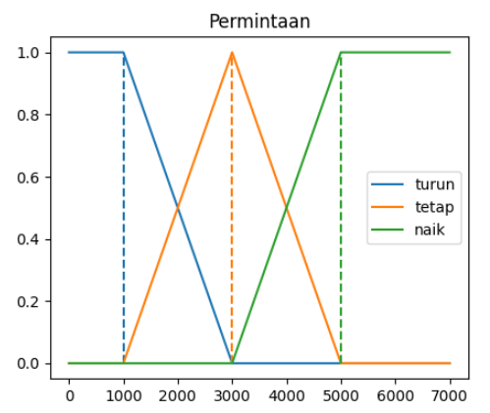
Ada 3 variabel yang digunakan:
PERMINTAAN, PERSEDIAAN, dan PRODUKSI
PERMINTAAN: 1000 – 5000, x = 4500
PERSEDIAAN: 200 - 800, y = 550
PRODUKSI: 2000 – 000, z = ?
PERMINTAAN, terdiri dari 3 himpunan fuzzy: TURUN, TETAP dan NAIK
⎧1
, x < 1000
,1000 ≤ x ≤ 3000
, x > 3000
, x < 3000
,3000 ≤ x ≤ 5000
, x > 5000
, x < 1000
,1000 ≤ x ≤ 3000
,3000 ≤ x ≤ 5000
, x > 5000
μ
_{[x] =} ⎪3000 − x
⎨
2000
pmtTURUN
⎪
⎩0
⎧0
μ
_{[x] =} ⎪ x −3000
⎨
2000
pmtNAIK
⎪
⎩1
⎧0
μ
_{[x] =} ⎪ x −1000
⎨
2000
pmtNAIK
⎪
⎪ 5000 − x
⎪
2000
⎩1
μ [4500] = 0 | Karena x > 3000
pmtTURUN
μ_{pmtNAIK}[4500] = (4500-3000)/2000 = 0.75
RIFQI MAULANA JATI 221011402441
μ_{pmtTETAP}[4500] = (5000-4500)/2000 = 0.25

Slide 2
Nilai α-predikat dan Z dari setiap aturan
Rule 1
^{α-predikat}1 ^{= μ}pmtTURUN ^{∩ μ}psdSEDIKIT
= min(μ_{pmtTURUN}[4500] ∩ μ_{psdSEDIKIT}[550])
= min(0; 0)
= 0
Dari himpunan produksi barang BERTAMBAH, 8000 - (6000*0) = 8000
Rule 3
^{α-predikat}1 ^{= μ}pmtTURUN ^{∩ μ}psdBANYAK
= min(μ_{pmtTURUN}[4500] ∩ μ_{psdBANYAK}[550])
= min(0; 0)
= 0
Dari himpunan produksi barang BERKURANG, 2000 + (6000*0) = 2000
Rule 2
^{α-predikat}1 ^{= μ}pmtTURUN ^{∩ μ}psdSEDIKIT
= min(μ_{pmtTURUN}[4500] ∩ μ_{psdSEDANG}[550])
= min(0; 1)
= 0
Dari himpunan produksi barang BERKURANG, 2000 + (6000*0) = 2000
Rule 4
^{α-predikat}1 ^{= μ}pmtTETAP ^{∩ μ}psdSEDIKIT
= min(μ_{pmtTETAP}[4500] ∩ μ_{psdSEDIKIT}[550])
= min(0.25; 0)
= 0
Dari himpunan produksi barang BERTAMBAH, 8000 - (6000*0) = 8000
RIFQI MAULANA JATI 221011402441

